Slide 1
Проект решения Совета депутатов об утверждении бюджета Муниципального образования сельское поселение Лемпино на 2017 год и плановый период 2018-2019 годы
Сектор экономики и финансов

Slide 2
Нормативная база
- Бюджетный кодекса Российской Федерации;
- Федеральный закон от 06.10.03 № 131-ФЗ «Об общих принципах организации местного самоуправления в Российской Федерации»;
- решение Совета депутатов сельского поселения Лемпино от 31.10.2016 № 188 «Об утверждении Положения о бюджетном процессе сельского поселения Лемпино»,;
- Устав сельского поселения Лемпино.

Slide 3
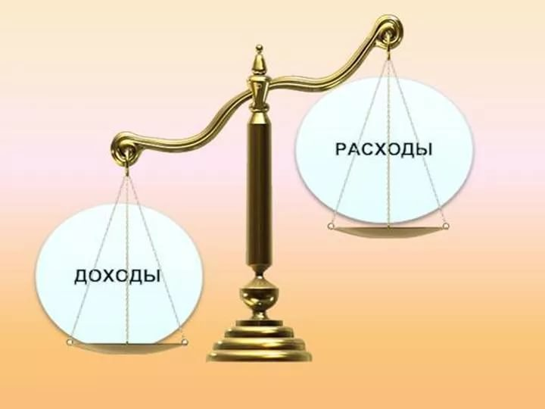
Прогноз основных характеристик (общий объем доходов, общий объем расходов, дефицита (профицита) бюджета)
руб.

Slide 4
Собственные доходы бюджета сельского поселения Лемпино
тыс.руб.
Наименование показателя | Проноз на 2017 год | Проноз на 2018 год | Проноз на 2019 год
НАЛОГОВЫЕ И НЕНАЛОГОВЫЕ ДОХОДЫ | 2 743,00000 | 2 790,00000 | 2 830,00000
Налог на доходы физических лиц | 1 400,00000 | 1 400,00000 | 1 400,00000
Акцизы по подакцизным товарам (продукции), производимым на территории Российской Федерации | 963,00000 | 1 010,00000 | 1 050,00000
Единый налог на вмененный доход для отдельных видов деятельности | 54,00000 | 54,00000 | 54,00000
Единый сельскохозяйственный налог | 83,00000 | 83,00000 | 83,00000
Налог на имущество физических лиц | 54,00000 | 54,00000 | 54,00000
Земельный налог | 102,00000 | 102,00000 | 102,00000
Государственная пошлина за совершение нотариальных действий | 2,00000 | 2,00000 | 2,00000
Доходы от сдачи в аренду имущества, составляющего казну сельских поселений (за исключением земельных участков) | 50,00000 | 50,00000 | 50,00000
Прочие поступления от использования имущества | 35,00000 | 35,00000 | 35,00000

Slide 5
Безвозмездные поступления бюджета сельского поселения Лемпино
тыс.руб.
Наименование показателя | Проноз на 2017 год | Проноз на 2018 год | Проноз на 2019 год
БЕЗВОЗМЕЗДНЫЕ ПОСТУПЛЕНИЯ | 13 782,35900 | 7 381,95900 | 7 341,15900
Дотации бюджетам сельских поселений на выравнивание бюджетной обеспеченности | 6 575,90000 | 6 605,40000 | 6 605,60000
Субвенции бюджетам поселений на осуществление первичного воинского учета на территориях, где отсутствуют военные комиссариаты | 44,50000 | 44,50000 | 44,50000
Субвенции бюджетам сельских поселений на государственную регистрацию актов гражданского состояния | 6,53900 | 6,53900 | 6,53900
Субвенции бюджетам поселений на выполнение передаваемых полномочий субъектов Российской Федерации | 245,62000 | 245,62000 | 245,62000
Дотация на обеспечение сбалансированности бюджетов поселений | 6 208,60000 | 0,00000 | 0,00000
Прочие межбюджетные трансферты, передаваемые бюджетам | 701,20000 | 479,90000 | 438,90000

Slide 7
Удельный вес безвозмездных поступлений в 2017 году

Slide 8
Прогнозируемый общий объем расходов бюджета сельского поселения Лемпино на 2017 год
тыс.руб.
Наименование | Итого
Глава муниципального самоуправления | 650,00000
Расходы на обеспечение функций органов местного самоуправления | 2 254,22000
Резервные фонды | 91,00000
Расходы казенных учреждений | 5 784,00000
Другие общегосударственные вопросы | 67,00000
Осуществление первичного воинского учета на территориях | 44,50000
Органы юстиции | 6,53900
Защита населения и территории от последствий чрезвычайных ситуаций природного и техногенного характера, гражданская оборона | 100,00000
МП «Обеспечение прав и законных интересов населения сельского поселения Лемпино на 2017-2019 годы». | 10,90000
МП «Профилактика терроризма, экстремизма, гармонизация межэтнических и межкультурных отношений на территории сельского поселения Лемпино на 2017-2019 годы». | 3,00000
МП «Развитие транспортной системы сельского поселения Лемпино на период 2014-2020 годы» | 1 689,60000
Связь и информатика | 100,00000
Жилищное хозяйство | 80,00000
Благоустройство | 2 754,62000
Охрана окружаюшей среды | 150,00000
Проведение мероприятий для детей и молодежи | 20,00000
Доплата к пенсии муниципальным служащим | 15,00000
Межбюджетные трансферты бюджетам муниципальных районов из бюджетов поселений заключенными соглашениями | 2 704,98000
ВСЕГО | 16 525,35900

Slide 9
Структура расходов бюджета сельского поселения Лемпино на 2017 год

Slide 10
Прогнозируемый общий объем расходов бюджета сельского поселения Лемпино на 2018 - 2019 годы
тыс.руб.
Наименование | Итого на 2018 год | Итого на 2019 год
Глава муниципального самоуправления | 650,00000 | 650,00000
Расходы на обеспечение функций органов местного самоуправления | 1 988,30000 | 1 775,20000
Резервные фонды | 91,00000 | 91,00000
Расходы казенных учреждений | 4 454,00000 | 4 454,00000
Другие общегосударственные вопросы | 17,00000 | 17,00000
Условно-утвержденные расходы в поселениях | 255,00000 | 509,00000
Осуществление первичного воинского учета на территориях, где отсутствуют военные комиссариаты | 44,50000 | 44,50000
Органы юстиции | 6,53900 | 6,53900
Предупреждение и ликвидация последствий чрезвычайных ситуаций и стихийных бедствий природного и техногенного характера | 100,00000 | 100,00000
МП «Обеспечение прав и законных интересов населения сельского поселения Лемпино на 2017-2019 годы». | 13,90000 | 14,90000
МП «Профилактика терроризма, экстремизма, гармонизация межэтнических и межкультурных отношений на территории сельского поселения Лемпино на 2017-2019 годы». | 4,50000 | 5,00000
МП «Развитие транспортной системы сельского поселения Лемпино на период 2014-2020 годы» | 1 661,60000 | 1 658,40000
Связь и информатика | 40,00000 | 40,00000
Жилищное хозяйство | 80,00000 | 40,00000
Благоустройство | 750,62000 | 750,62000
Доплата к пенсии муниципальным служащим | 15,00000 | 15,00000
ВСЕГО | 10 171,95900 | 10 171,15900

Slide 11
Межбюджетные трансферты бюджету Нефтеюганского района из бюджета сельского поселения Лемпино на осуществление части передаваемых полномочий на 2017 год
тыс.руб.
Наименование вопроса местного значения, по которому передаются полномочия | Объем межбюджетных трансфертов
МКУ «Управление капитального строительства и жилищно-коммунального комплекса» | 132,253
МКУ «Единая дежурно – диспетчерская служба Нефтеюганского района» | 95,802
МКУ «Управление по обеспечению деятельности учреждений культуры и спорта» | 2 352,450
Департамент градостроительства и землепользования Нефтеюганского района | 55,208
Департамент имущественных отношений Нефтеюганского района | 51,758
Департамент финансов Нефтеюганского района | 9,859
Контрольно-счетная палата Нефтеюганского района | 7,650
Всего: | 2 704,980

Slide 12
Бюджет 2017 года в рамках муниципальных программ
Муниципальная программа «Развитие транспортной системы сельского поселения Лемпино на период 2014-2020 годы»
25 000,00 рублей
Муниципальная программа «Профилактика терроризма и экстремизма, а также минимизации и (или) ликвидации последствий проявлений терроризма и экстремизма на территории сельского поселения Лемпино на 2014-2016 годы»
3 000,00 рублей
Муниципальная программа «Развитие муниципальной службы в муниципальном образовании сельское поселение Лемпино на 2014-2016 года»
1 689 600,00 рублей

Slide 13
Бюджет 2017 года в рамках муниципальных программ
Муниципальная программа «Обеспечение прав и законных интересов населения сельского поселения Лемпино на 2017-2019 годы»
10 900,00 рублей
Муниципальная программа Нефтеюганского района «Обеспечение экологической безопасности Нефтеюганского района на 2017-2020 годы»
150 000,00 рублей

Slide 14
Объем бюджетных ассигнований дорожного фонда
межбюджетных трансфертов, получаемых из других бюджетов бюджетной системы Российской Федерации на финансовое обеспечение дорожной деятельности в отношении автомобильных дорог общего пользования
денежных средств, поступающих в местный бюджет от уплаты неустоек (штрафов, пеней), а также от возмещения убытков муниципального заказчика
денежных средств, внесенных участником конкурса или аукциона, проводимых в целях заключения муниципального контракта
доходы от уплаты акцизов на дизельное топливо
доходы от уплаты акцизов на моторные масла для дизельных и (или) карбюраторных (инжекторных) двигателей
доходы от уплаты акцизов на автомобильный бензин
доходы от уплаты акцизов на прямогонный бензин

